Slide 1
Microprogramming Logic Design
201810766 김필규

Slide 2
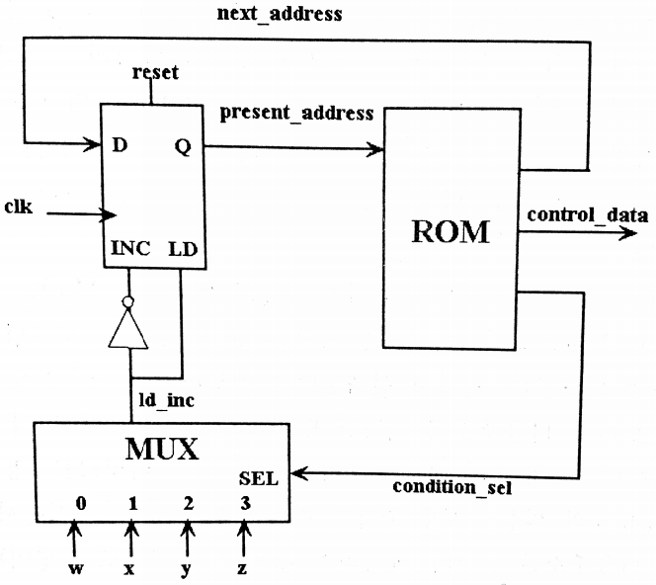
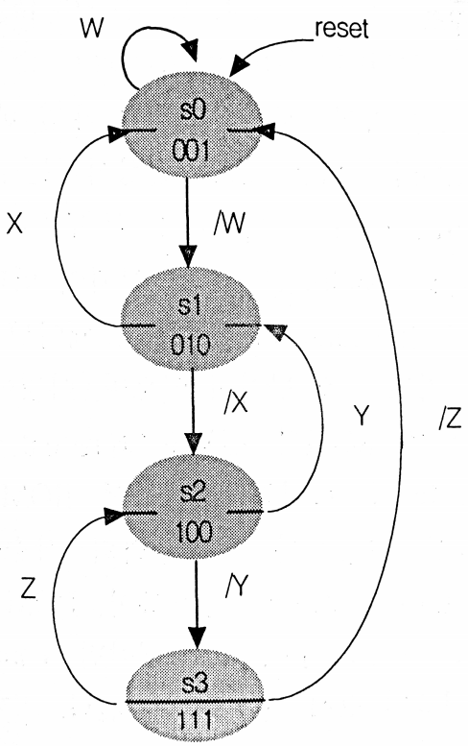
전자자물쇠 형식의 로직구현
MUX의 출력이 0이면 현재 address를 1 증가. 1이면 next-address load
4개의 input값에 따른 state 의 변화
w,x,y,z 값에 따라 state가 1씩 증가하도록 하고, 예외의 경우에 이전 state으로 회귀하도록 설계

Slide 3
Moore State Machine 과의 차이점
state machine의 경우 combinational logic으로 단번에 “next state”을 결정하지만 Microprogramming에서는 모든 입력 값을 한 clock에 하나씩 검사한다.

Slide 4
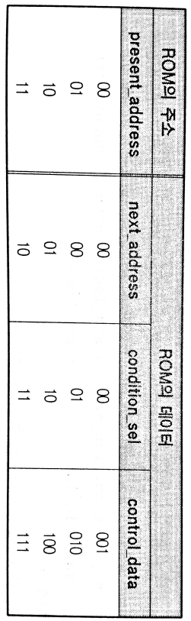
Microprogram
state 의 변화에 따라서 달라지기 때문에 입력값을 변화시키는 타이밍을 유의해야한다.
ROM content
condition_sel
MUX 로 부터 온값이 1이면 Load 가 되어 next address 가 present address 가 되고
0이면 Increase 되서 address + 1 되는것.

Slide 5
VHDL CODE
library ieee;
use ieee.std_logic_1164.all;
use ieee.std_logic_unsigned.all;
use ieee.numeric_std.all;
entity key1 is
port( clk, reset : in std_logic;
x,y,z,w : in std_logic;
ld_inc_out : out std_logic;
condition_sel_out : out std_logic_vector(1 downto 0);
next_address_out : out std_logic_vector(1 downto 0);
q_out : out std_logic_vector(6 downto 0);
control_data: out std_logic_vector(2 downto 0));
end key1;
architecture rtl of key1 is
signal address: std_logic_vector(1 downto 0);
signal next_address: std_logic_vector(1 downto 0);
signal condition_sel: std_logic_vector(1 downto 0);
signal ld_inc: std_logic;
signal q : std_logic_vector(6 downto 0);
type ROM is array(0 to 3) of std_logic_vector(6 downto 0);
constant rom_7x4: ROM := (
"0000001",
"0001010",
"0110100",
"1011111"
);
begin
reg : process (clk, reset)
begin
if reset = '1' then
address <= "00";
elsif clk'event and clk='1' then
if ld_inc ='1' then
address <= next_address;
else
address <= address + 1;
end if;
end if;
end process;
con_mux: process(condition_sel,w,x,y,z)
begin
case condition_sel is
when "00" => ld_inc <= w;
when "01" => ld_inc <= x;
when "10" => ld_inc <= y;
when "11" => ld_inc <= z;
when others => ld_inc <= '1';
end case;
end process;
q <= rom_7x4(to_integer(unsigned(address)));
ld_inc_out <= ld_inc;
condition_sel_out <= condition_sel;
next_address_out <= next_address;
next_address <= q(6 downto 5);
condition_sel <= q(4 downto 3);
control_data <=q(2 downto 0);
q_out <= q;
end rtl;

Slide 6
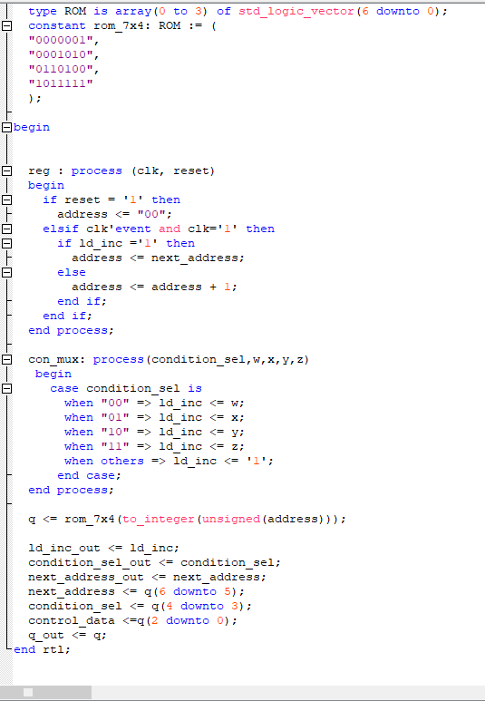
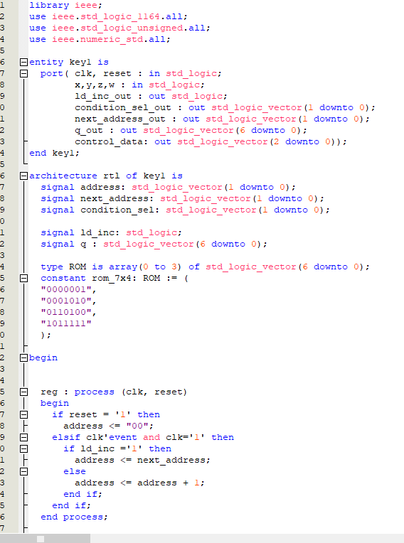
VHDL CODE

Slide 7
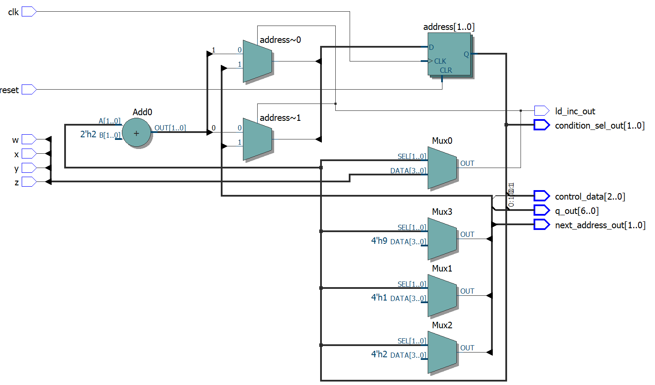
RTL VIEWER

Slide 8
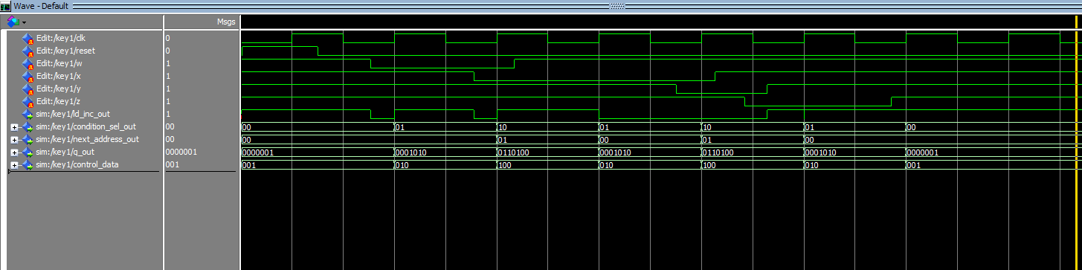
Simulation 1
문제는 이전에도 살짝 언급한 “State 에 따라 달라지는 conditional_sel 때문이다.
무언가 잘못된 첫번째 시뮬레이션..
예상과 다르게 ㅇ 이 부분에서 이전 state 로 회귀해 버렸다. 다음 state 로 넘어가지 않으면서 다시 state 00으로 돌아가 버렸다.

Slide 9
Simulation 1
단순히 x에 0 을 입력하는 시간을 길게 빼면 유지된다고 착각했었다.
다음 라이징 클락에서 y 값이 0이 되지않자, next address 가 load 되어 이전의 state 로 돌아갔다. 그 이후 y값의 변화는 의미가 없었다.

Slide 10
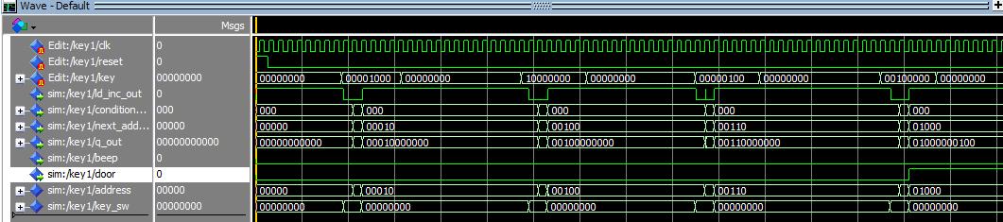
전자자물쇠와의 차이점: no key의 유무.
전자자물쇠실습에서는 입력이 없어도 계속 state 가 유지 되어있었다. 그이유는 no key condition이 true 일때는 next state 가 현재 state이기 때문이었다.
이번 과제는 입력이 있을때와 없을때를 따로 구분해서 예외처리한 경우가 아니다.
한마디로 전자자물쇠처럼 한눈팔다가는 state 0 으로 회귀해버리는 스테이트머신인것이다
[실습의 시뮬레이션예시]. nokey condition 이 state를 유지시키는 모습

Slide 11
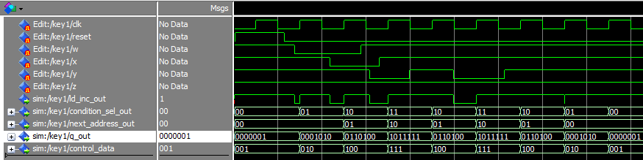
Simulation2 ( 최종)
그래서 다음클럭에서 nextstation에의해 복귀하기전에 입력값을 0으로 바꿔줬다.
문제없이 진행되었음을 확인할 수 있었다.
Condition_cel 에 해당하는 INPUT값을 0으로 바꿔줌으로써 state가 증가하고, 그에따른 control_data값이 변화하는 시뮬레이션. 예제와 유사하게 작동하였다.

Slide 12
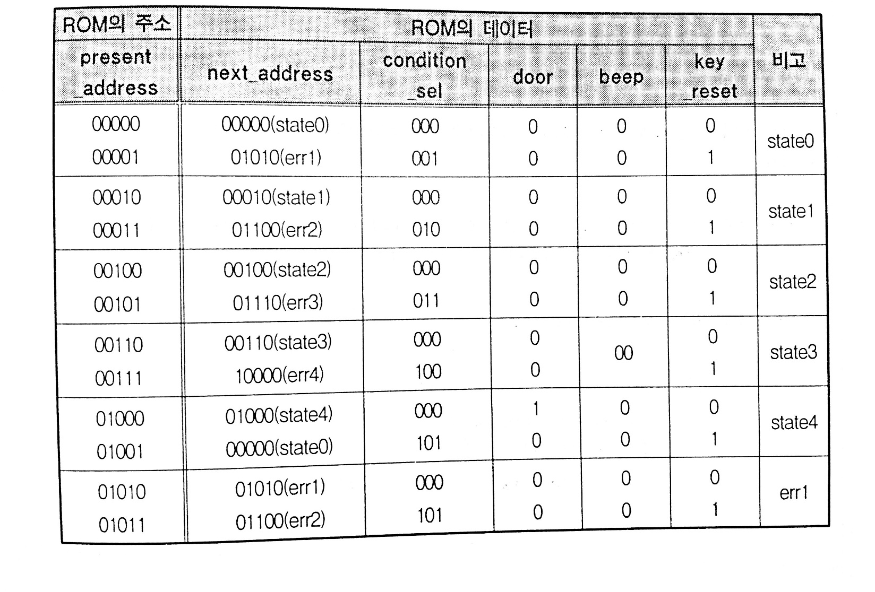
Discussion
이번 MicroProgramming 실습은 매우 흥미로웠습니다. 자물쇠 내부의 회로가 입력에대해 state를 바꿔가며 대응하는 구조가 신기했습니다.
그중에서도 adress를 Increase 시키는 경우와 next address 를 load 시키는 경우로 나뉘어 2개의 clock 으로 설계 한것, 또 moore머신처럼 input의 combinational logic 에 의한 state 변화가 한번의 clock에 이루어지는것이 아닌 condition mux 에서 select하는 비트를 따로두어서 각 input 마다의결과를 한클럭에 하나씩 확인하는것 이 재밌었습니다.
high level의 코딩할때 예외처리에 관해 간단한 코드만을
입력했었는데 내부에서는 꽤나 복잡한 구조가 있다는것을 알게되었습니다.
CPU 구조를 배우기 전 이해하면 좋은 구조라는 생각이들어서
이번 전자자물쇠의 State diagram을 오랜시간 분석했고,
Study의 개념에서 Industry와 좀더 가까워진 듯한 느낌을
받아 컴퓨터 사이언스에 흥미가 더 생겼습니다.

